Slide 1
第11章 数据库技术进展
数据库技术进展概述
分布式数据库
数据仓库与数据分析挖掘
大数据与NoSQL数据库

Slide 2
11.1 数据库技术进展概述
一、数据库技术发展阶段
1、第一代数据库系统
层次和网状数据库系统
代表成果：IMS 和 DBTG 报告
技术特点
支持三级模式的体系结构
用存取路径来表示数据之间的联系
独立的数据定义语言
导航的数据操纵语言

Slide 3
一、数据库技术发展阶段
2、第二代数据库系统
关系数据库系统
代表成果：Codd论文、关系模型、产业化发展
特点
模型简单、理论基础严谨
关系语言的标准化和非过程化
数据和程序的独立性强，扩展性强

Slide 4
一、数据库技术发展阶段
3、传统数据库系统的局限性
数据类型简单、固定
难于处理非格式化数据
只能定义结构，无法定义行为
存储管理的对象有限

Slide 5
一、数据库技术发展阶段
4、新一代数据库系统
1990年高级DBMS功能委员会《第三代数据库系统宣言》
提出了三个基本特征和13项具体特征与功能
支持数据管理、对象管理、知识管理
保持或继承第二代数据库系统的技术
对其它系统开放：可移植、可连接、可扩展、互操作

Slide 6
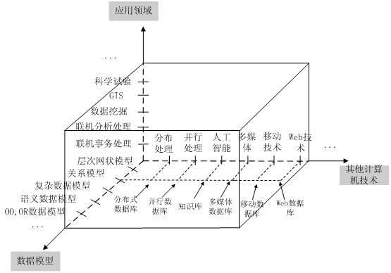
5、数据库技术发展的趋势
数据模型发展
学科、技术融合
面向应用领域：数据仓库、多媒体数据库、空间数据库、移动数据库等

Slide 7
二、数据模型的发展
面向对象的数据建模
XML数据模型
RDF数据模型
各类NoSql模型

Slide 8
二、数据模型的发展
1、面向对象的数据模型
(1) 三种研究路线
以OO编程语言为基础，研究持久的程序设计语言，实现数据持久化，支持OO数据模型。
建立新的面向对象数据库系统OODBS，支持OO数据模型。
偏于复杂，且企业面临升级压力
试图取代关系模型，但没有获得市场成功
以关系数据库和SQL为基础，把面向对象技术融入关系数据库系统，实现ORDBS

Slide 9
1、面向对象的数据模型
（2）关系模型与OO模型的比较
内容 | 关系数据模型 | 面向对象数据模型
基本数据结构 | 二维表 | 类
数据标识符 | 码 | OID
静态性质 | 属性 | 属性
动态行为 | 关系操作 | 方法
抽象数据类型 | 无 | 有
封装性 | 无 | 有
数据间关系 | 主外码联系，数据依赖 | 继承、组合
模式演化能力 | 弱 | 强

Slide 10
1、面向对象的数据模型
（3）对象—关系数据模型
对象—关系数据模型：OO数据模型和关系数据模型的结合
数据库模式定义的扩展
集合类型：ARRAY
自定义类型(TYPE)：具有类的特征，可以看成类
行对象和行类型
列对象和列类型
自定义抽象数据类型
定义表和表之间的继承

Slide 11
定义行类型(ROW TYPE)
Create Row Type Person_type (pno Number,
name char(20),
address char(100))
创建基于行类型的表
Create Table person_extent Of Person_type
(pno Primary key);

Slide 12
定义列对象
Create type person as object ( name char(30),
ssn number(9) )
Create table pay (employee person,
salary number(10,2),
dept char(10) )
Insert into pay
values (person (‘aa‘, 344801726), 40000, ‘HRM’)

Slide 13
定义抽象数据类型
SQL3扩展了抽象数据类型
封装属性和函数
定义内置函数，并参与类型继承
定义格式
CREATE TYPE <type_name> (
所有属性名及其类型说明，
[定义该类型的等于(=)和小于(<) 函数，]
定义该类型其他函数)

Slide 14
定义子表和超表
Create Row Type person
( id INTEGER，
name VARCHAR(20))
NOT FINAL；
Create Row Type employee
UNDER person
( salary INTEGER)
FINAL；
Create Table person_table OF person;
CREATE Table employee_table OF employee
UNDER person_table;

Slide 15
2、XML数据模型
（1）什么是XML(eXtended Markup Language)
可扩展的标记语言
用户可以定义自己的标记，用来描述文档的结构
W3C(World Wide Web Consortium)在1998年制定的一项标准，用于网上数据交换
是标准通用标记语言SGML的一个子集

Slide 16
<?xml version="1.0" encoding="UTF-8"?>
<pub>
<library>Beijing Library</library>
<book year=“2000”>
<title>Database System Concepts</title>
<price>26.50</price>
<author id=“101”>
<name>Kaily Jone</name>
</author>
<author id=“102”>
<name>Silen Smith</name>
</author>
</book>
<article editorID=“105”>
<title>A Query language for XML</title>
<price>26.50</price>
<author id=“104”>
<name>Kaily Jone</name>
</author>
</article>
</pub>

Slide 17
（2）XML的元素和元素属性
元素(element)：是XML文档的主要组成部分
起始标记形式是<标记名>，终止标记形式是</标记名>
允许嵌套
有且只有一个根元素
例：<library>Beijing Library</library>
元素属性：描述元素的有关信息
格式为：<元素名 属性名=“属性值”>
如<book year=“2000”>。
属性值必须出现在单引号或双引号中
一个元素可以有多个属性，每个属性取不同的属性名

Slide 18
（3）文档类型定义
文档类型定义(Document Type Definition，DTD）：为XML文档的编写者和处理者提供了共同遵循的原则，使得与文档相关的各种工作有了统一的标准。
XML解释器：根据DTD的描述来分析XML文档，检测XML文档的结构是否正确，从而检验文档的有效性。
应用程序：根据DTD的描述来识别和处理文档中的数据。

Slide 19
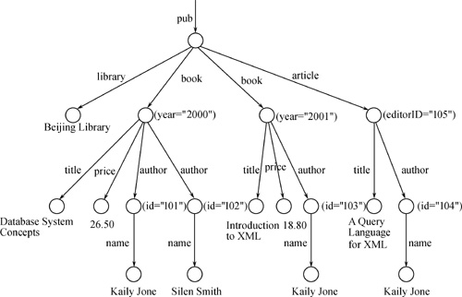
（4）XML数据模型
XML数据是自描述的、不规则的，可以用图模型来表示
元素标识名
属性－值对应集合
元素文本内容

Slide 20
（5）XML数据模型（续）
SQL/XML：SQL2003标准增加了对XML的支持，定义了数据库语言SQL与XML结合的方式，被成为SQL/XML
SQL/XML中的主要关键词及功能分类
功 能 |  | SQL/XML中的关键词
数据类型定义 |  | XML
强制数据类型转化 |  | XMLCAST
字符串→XML |  | XMLPARSE
XML→字符串 |  | XMLSERIALIZE
XML发布函数 | 关系数据→XML | XMLELEMENT，(XMLNAMESPACES，XMLATTRIBUTES)，XMLFOREST，XMLCONCAT，XMLAGG，XMLCOMMENT，XMLPI
XML提取函数 | XML→XML | XMLQUERY
 | XML→关系 | XMLTABLE
 | XML→布尔值 | XMLEXISTS

Slide 21
3、RDF数据模型
资源描述框架（Resource Description Framework，RDF）
W3C组织于2004年2月10日发布
旨在利用当前存在的多种元数据标准描述各种网络资源，形成人机可读的、可以由计算机自动处理的文件，用于支持语义Web
描述Web资源的标记语言，结构为（主语、谓语、宾语）
主语：网页URL
谓语：网页属性，如标题、作者、修改时间、版权等
宾语：具体值，或另一个对象。
更一般地，可以表达任何数据对象及其关系

Slide 22
4、NoSQL 数据模型
NoSQL数据建模和NoSQL数据库
多种数据模型、多样化产品、包括很多开源平台
面向大数据特征，满足大数据计算和大数据分析需求
典型的NoSQL模型包括：
键值存储
列簇存储
文档存储
图形存储

Slide 23
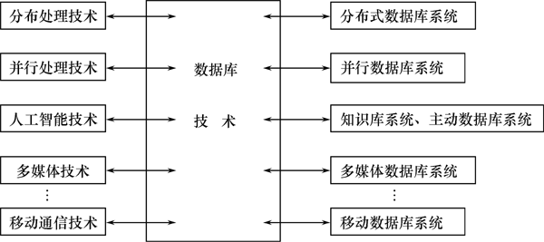
三、数据库与其他相关技术的结合
数据库技术与其他学科的内容相结合，出现的各种新型的数据库系统

Slide 24
四、面向应用领域的数据库技术进展
1、工程数据库
概念
工程数据库（Engineering Database）是一种能存储和管理各种工程设计图形和工程设计文档，并为工程设计提供各种服务的数据库。
目的
利用数据库技术对工程对象有效地加以管理，并提供相应的处理功能及良好的设计环境
适合CAD/CAM/CIM、地理信息处理、军事指挥、控制、通讯等工程

Slide 25
2、空间数据库
空间数据：表示空间物体位置、形状、大小、分布等信息，用于描述二维、三维、多维分布的区域现象。包括：
物体本身的空间位置及状态信息
物体间的空间关系（即拓扑关系）信息
空间数据库：描述、存储和处理空间数据及其属性的数据库
研究内容：
空间数据模型
空间数据查询语言：位置查询、空间关系查询和属性查询等
空间数据库管理系统: 空间数据定义、存储管理、操纵、呈现

Slide 26
3、数据仓库(Data Warehouse)
面向主题的、集成的、不可更新的、随时间不断变化的数据集合，用以支持企业或组织的决策分析处理
特征
主题与面向主题
数据仓库是集成的
数据仓库是不可更新的
数据仓库是随时间变化的

Slide 27
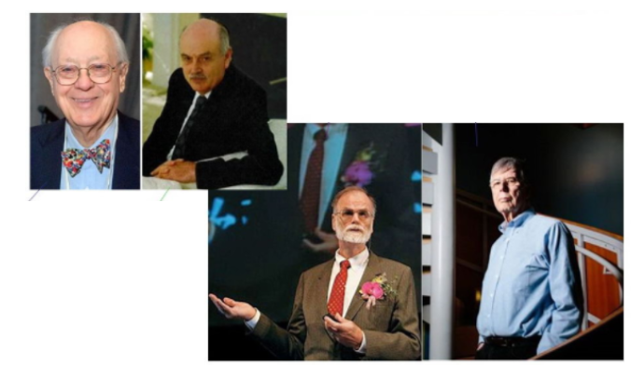
五、数据库技术研究与图灵奖

Slide 28
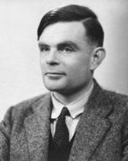
艾伦·麦席森·图灵：图灵测试、图灵奖
艾伦·图灵（1912－1954）
英国数学家、逻辑学家
计算机科学之父，人工智能之父
对AI发展有诸多贡献，提出了图灵测试
提出图灵机模型，奠定计算机逻辑工作方式的基础
图灵测试：由计算机、被测试的人、主持人组成
测试过程由主持人提问，由计算机和被测试的人分别做出回答。
如果主持人分辨不清哪个是人回答的，哪个是机器回答的，则认为该计算机具有了智能。
图灵奖：
美国计算机协会（ACM）于1966年设立，每年3-4月初颁布
1966年到2018年，共70名获奖者
2019年3月27日 ——ACM宣布，深度学习的三位创造者Yoshua Bengio， Yann LeCun， 以及Geoffrey Hinton获得本届图灵奖。

Slide 29
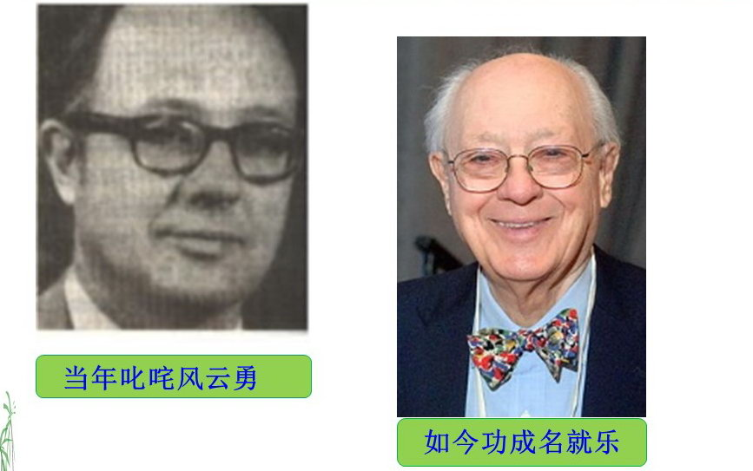
查理士·巴赫曼 （Charles William Bachman） 毕业于宾大，于49岁（1973年）获得图灵奖，是数据库界的第一枚图灵奖。主要贡献：网状数据库的奠基者和实践者。整个职业生涯基本上是在工业界里，1960年－1970年就职通用电气， 1971年推出DBTG报告。【1924年~2017年，92岁】

Slide 30
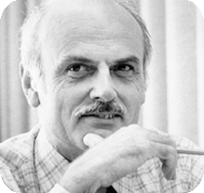

埃德加·弗兰克·科德（Edgar Frank Codd） 毕业于密歇根大学. 1981年，58岁的科德获得图灵奖，这是数据库界的第二枚，也是久违的图灵奖。从1970年提出关系数据库到获奖，奋斗十一年，终成正果。曾就职于IBM阿尔马登研究中心 【1923年~2003年，80岁】

Slide 31
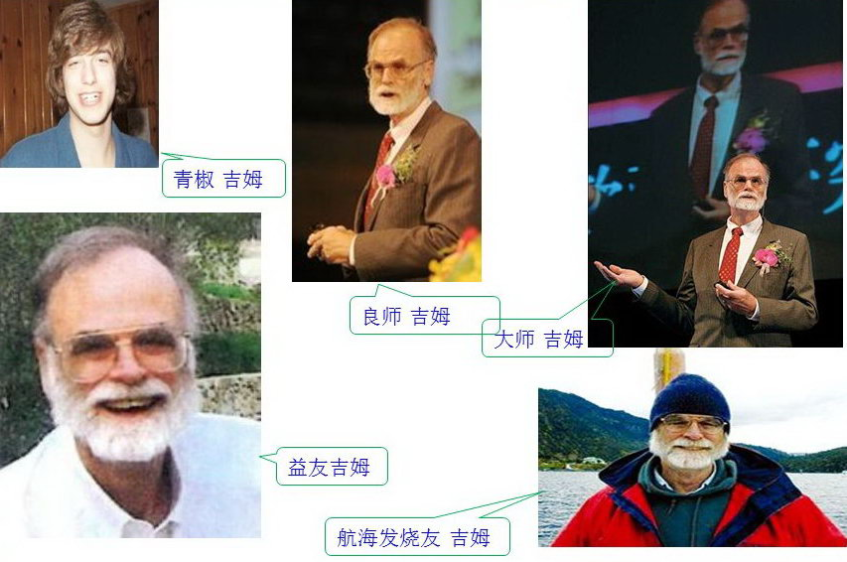
詹姆士·格雷（James Gray） 毕业于加州大学伯克利分校计算机科学系。1998年因在数据库技术领域（事务处理、封锁、数据库系统建设）中的突出贡献获得图灵奖。就职于IBM、Tandem公式【1944年~2007年，63岁】
2007年1月28日，他要去做一件事，为过世的老母亲撒骨灰。和往常的休闲航海一样，天马行空，独来独往，然后，失联。 海岸警卫队、志愿者、学术界朋友加入了大搜寻。2月1日，海岸警卫队宣布放弃搜索。

Slide 32
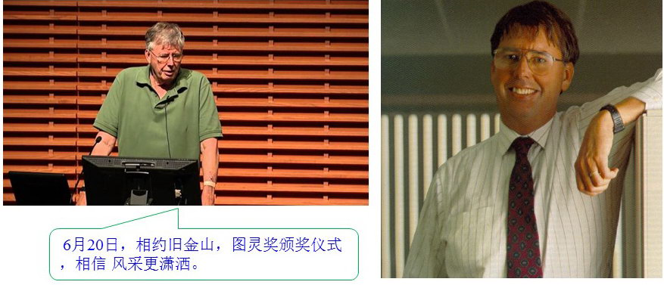
迈克尔.斯通布雷克（Michael Stonebraker） 2015年， MIT教授迈克尔.斯通布雷克获得2014年“图灵奖”，奖金100万美元，以表彰他的功勋：创造了现代数据库系统的一系列奠基性概念和实现技术，创立了多家公司，实现了开创性工作的商业化；大数据之父。【2015年10月赴清华参加“二十一世纪的计算” 大型国际学术研讨】【1943年~】
培育过多个公司；几乎每年与多所大学合作开发一种新类型的数据库或者数据处理系统，并创办公司以商品化，例如： Ingres、Illustra、Cohera、StreamBase （流数据）Systems和Vertica,（列存储数据库），Goby（搜索技术），Paradigm4（科学数据库），Tamr（企业数据集成）等。

Slide 33
11.2 分布式数据库
集中式
分散式
分布式
Development Of DataBase

Slide 34
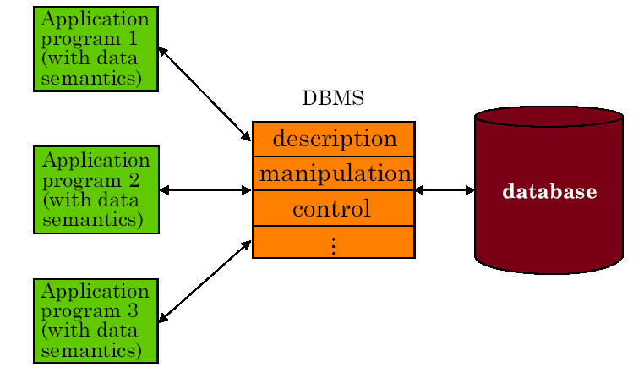
一、集中式数据库
11.2.1 分布式数据库概述
数据规模巨大
分支机构分散
可靠性脆弱
集成性和扩展性不强

Slide 35
11.2.1 分布式数据库概述
二、分散式数据库
概念
采用数据分散的方法，将数据存储在多个分散数据库上
分散数据库建立在多台计算机上
特点
数据库管理、应用系统开发等工作，都是分开并相互独立的
彼此之间不存在数据通信联系

Slide 36
11.2.1 分布式数据库概述
三、为什么需要分布式数据库
举例:
某大公司分别在 London, New York、北京设有分公司
需要存储职工数据表
EMP(ENO, NAME, TITLE, SALARY, …)
问题:
该职工数据表数据应该如何存储？

Slide 37
11.2.1 分布式数据库概述
三、为什么需要分布式数据库
职工数据的访问方式
大多数情形, 职工数据被其服务的各分公司访问
E.g. 工资, 福利, 聘用与解聘
定期地, 总公司统一地访问职工数据
E.g. 总公司修改影响所有职工的利益计划
E.g. 根据公司的全体净利润，确定年终分红及公司发展计划

Slide 38
London
Payroll app
New York
Payroll app
EMP
London
New York
Internet
Bei Jing
Payroll app
集中式数据库的弱点
纽约和北京的应用 运行很慢!
Bei Jing

Slide 39
London
Payroll app
New York
Payroll app
Annual
Bonus app
London
Emp
NY
Emp
London
New York
Internet
Bei Jing
Payroll app
Bei Jing
分布存储方案
提高本地访问效率
为并行执行提供了可能性
BJ
Emp

Slide 40
London
Payroll app
New York
Payroll app
Annual
Bonus app
London
Emp
NY
Emp
London
New York
Internet
Bei Jing
Payroll app
Bei Jing
BJ
Emp
故障, 降低了可用性

Slide 41
London
Payroll app
New York
Payroll app
Annual
Bonus app
Lon, NY
Emp
NY, BJ
Emp
London
New York
Internet
Bei Jing
Payroll app
Bei Jing
BJ, Lon
Emp
复制增加了可用性

Slide 42
11.2.1 分布式数据库概述
四、分布式数据库概念
分布式数据库：由一组数据组成，这组数据分布在计算机网络的不同节点上。每个结点具有独立处理的能力（场地自治），可执行局部应用；同时，每个结点也能通过网络通讯子系统执行全局应用。
数据库物理分布性 // 数据库逻辑整体性
场地自治性 // 协同操作性
全局应用：涉及2个或2个以上结点的数据库应用；
局部应用：本地server中的数据库执行的应用。

Slide 43
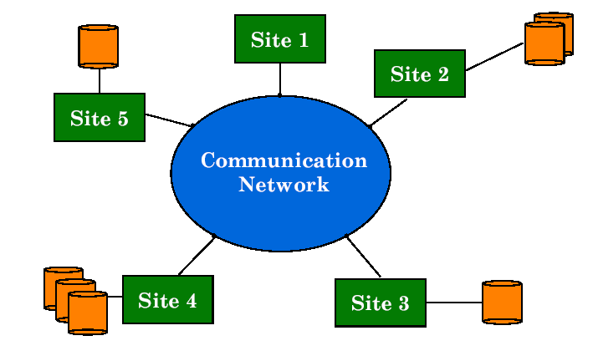
数据库物理分布性

Slide 44
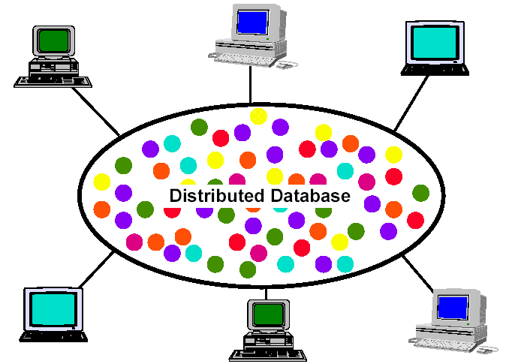
数据库逻辑统一性

Slide 45
四、分布式数据库概念
特点
数据独立性
逻辑独立性
物理独立性
分布独立性
控制机制：集中与自治相结合；
数据复制：适当的数据冗余
事务管理：
全局的一致性
全局事务的管理和并发控制，如：可串行性、可恢复性等
独立性：程序和数据之间的独立性，数据变了，程序可以不变
分布的结构变了，程序不变

Slide 46
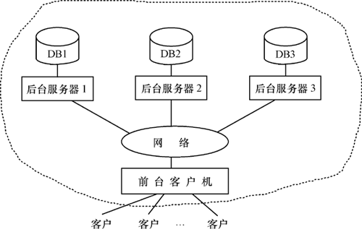
区分并行结构和分布式数据库系统
多处理机系统没有局部应用
分布式数据库不仅要求数据的物理分布，且要求分布是面向应用的

Slide 47
11.2.2 分布式数据库的体系结构
一、分布式数据库系统的模式结构
全局外模式：全局应用的用户视图，是全局概念模式的子集
全局概念模式：分布式数据库中数据的整体逻辑结构
分片模式：每一个全局关系可分为若干个互不相交的片断
片断与全局关系的映射由分片模式定义
分布模式：定义片断的存放结点
局部概念模式：各结点局部数据库的逻辑结构
局部内模式：各结点局部数据库的物理存储模式

Slide 49
二、数据分片
（1）片段（Fragment）：分片后的逻辑单元。
（2）分片方法
水平分片：将关系按行水平分组，形成有其逻辑意义的多个子集
片段： Fi=σ_{ci}(R)
约束：不存在R的元组t，满足t∈Fi∧t∈Fj （i<>j）
F1∪F2∪…∪Fn = R
垂直分片：产生只保持部分属性的垂直片段
片段： Fi=∏_{Li}(R)
约束： L1∪L2∪…∪Ln = Attrs(R)
L1∩L2∩…∩Ln = PK(R)
导出分片：根据其他关系属性进行水平分片，如按专业对SC分片
混合分片：上述三种分片方式得到的片段继续按另一种方式分片
（3）分片约束：完备性、不相交性、可重构性。

Slide 50
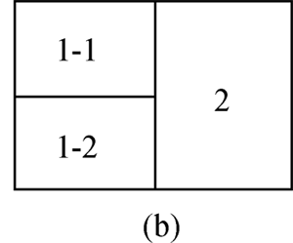
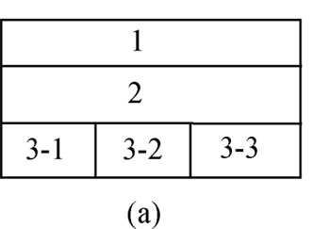
数据分片举例
例如，先按水平分片得到的某一片段再进行垂直分片。
例如，先按垂直分片再按水平分片方式继续分片。

Slide 51
三、数据分布
1、分布模式
非冗余分配：每个片段只存储在一个场地上
完全重复：每个场地均重复配置所有片段，即整个数据库
部分重复：部分片段存在多个副本
2、重复的优缺点
优点：系统可用性强
缺点：更新操作效率下降
3、副本的重复度和场地选择的原则
系统性能和可用性目标
每个场地事务的类型和频度
分片的目的就是把不同的片段放在不同的节点上

Slide 52
四、数据独立性——分布独立性
局部数据模型透明：用户或应用程序不必了解局部场地使用何种数据模型
Select sno,sname from S_A at Site1 where sno=‘001’
位置透明：用户或应用程序不必了解片断的的存储场地。场地改变，应用程序不变
Select sno,sname from S_A where sno=‘001’
分片透明：用户或应用程序只对全局关系进行操作，不考虑关系的分片。可改变分片模式，不影响用户程序
Select sno,sname from student where sno=‘001’
低
高

Slide 53
分布式数据库的数据独立性

Slide 54
五、分布式数据库管理系统：D-DBMS
建立、管理、维护分布式数据库的软件
构成
LDBMS：执行场地自治并参与全局应用的执行
GDBMS：提供分布透明性，协调全局应用的完成
GDD：存放各级模式结构的定义、权限定义、完整性定义等
CM：传送消息和数据，完成通讯功能
D-DBMS分类
全局控制集中的D-DBMS: 全局控制集中于某一结点
全局控制分散的D-DBMS: 全局控制分散于每一结点
全局控制部分分散的D-DBMS: 全局控制分散于某些结点

Slide 55
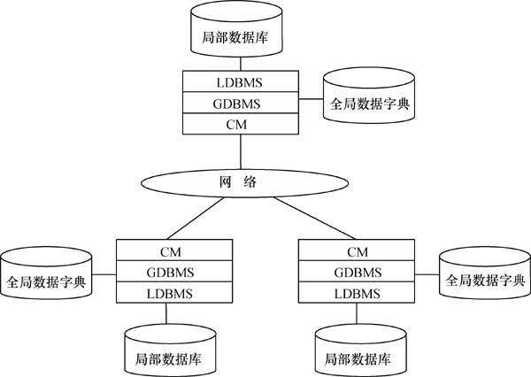
D-DBMS的结构示例

Slide 56
11.2.3 分布事务管理
一、分布式事务模型
局部事务管理器
保证本地节点上执行的事务的ACID
本次事务可能是全局事务的一部分
维护一个易于恢复的日志
参与适当的并发控制
事务协调器
协调该节点上发起的事务的执行
启动事务的执行
分发事务
协调事务的终止（在所有节点上提交或中止）

Slide 57
二、两段提交协议
结束状态：在所有节点上提交，或者在所有节点上中止
协调者：决定全局事务的提交与回滚
参与者：管理子事务的执行，局部数据库的操作
协议内容——阶段1
协调者：prepare T？
参与者：写日志，并回答ready T 或 abort T
协调者：收到一个abort T，则写日志并发出abort T指令
收到所有ready T，则写日志并发出commit T指令
协议内容——阶段2
参与者：写日志并commit T后，发出acknowledge T
协调者：收到所有acknowledge后 ，complete T

Slide 58
三、改进的两段提交协议
问题：若协调程序所在结点故障，已就绪的子事务将被中断，不能提交。
改进的两段提交协议：
若有一个参与者收到了判决信息，该参与者可将之告诉其他参与者，从而使事务结束；
若都没有收到判决信息，且工作正常，则选一新的协调结点，继续启动该协议。

Slide 59
四、多副本封锁
策略1
对写操作，申请对所有副本的X锁
对读操作，申请对某个副本的S锁
策略2
无论读或写，都要对大于半数的副本申请X或S锁
策略3
规定某个场地上的副本为主副本，无论读或写，都要对主副本申请X或S锁

Slide 60
五、其他分布控制问题
多副本的一致性
并发控制和系统恢复都应保证这些副本的一致性
紧密一致性：各副本同步修改，保证数据严格的一致性
松散一致性：各副本异步修改，克服效率偏低的问题
单个场地的故障
一个或多个场地故障时，DDBMS应继续和其他场地一起工作
故障场地恢复时，其局部数据库需要和其他场地同步

Slide 61
五、其他分布控制问题（续）
通讯网络的故障
有能力处理一个或多个连接场地的通讯故障。
极端情况是发生网络分割，即：将网络分割成若干分区，每个分区内的场地可以相互通讯，而不同分区内的场地不能通讯。
分布式死锁
死锁可能会在若干场地间发生
处理死锁的技术必须要扩充以考虑这种情况

Slide 62
11.2.4 分布式数据库的查询优化
一、半连接的基本概念
数据在网络中传输时，都是以整个关系（也可以是片段）传输，显然这是一种冗余的方法。
在一个关系传输到另一个场地后，并非每个数据都参与连接或都有用。不参与连接的数据或无用数据不必在网络中传输。这个思想引出了基于半联接的优化策略。
基本原理：采用半连接操作，在网络中只传输参与连接的数据。

Slide 63
11.2.4 分布式数据库的查询优化
一、半连接定义
设：R在场地1，S在场地2，设R和S的公共属性为B，在场地2查询R⋈S
方案一：把R从场地1传输到场地2，在场地2计算R⋈S，传输量较大
方案二：采用半连接方法，计算连接操作的值。方法如下：
在场地2，计算关系S在B上投影，投影结果传到场地1
在场地1，将投影结果与S连接，连接结果传回场地2
R ⋉ S = R ⋈ ∏_{B}(S)
在场地2，将半连接结果与S连接
R⋈S =（R ⋉ S）⋈ S
R⋈S =（R ⋈ ∏_{B}(S)）⋈ S =（R ⋉ S）⋈ S

Slide 64
11.2.4 分布式数据库的查询优化
数据传输
半连接定义
（1）半连接定义：R ∝ S ＝ R ∞（∏_{B}(S)）
（2）R ∞ S＝（R ∝ S）∞ S
A=B
A=B
A=B
A=B
数据传输

Slide 65
二、例子
（1）A节点：员工（编号，姓名，…，部门编号..）
共10000记录，每记录100字节，
员工编号（8个字节）；姓名（30个字节）；部门编号（4个字节）
（2）B节点：部门（部门编号，部门名称，主管编号，办公地点…）
共100记录，每记录35字节，
部门编号（4个字节）；部门名称（10个字节）主管编号（9个字节）
（3）B节点：查询研发部门员工信息（共20人）及其办公地点
方案一：员工表传至B节点（1000M），在B点连接
方案二：
∏_{部门编号，部门编号}(部门)传至A节点（1.4KB），
在A点连接，产生20个研发部门的员工信息传至B节点（2KB）
在B点检索这20个人的员工信息及其办公地点

Slide 66
11.2.4 分布式数据库的查询优化
三、分布式查询
1、查询分类
局部查询、远程查询：优化方法同集中式数据库
全局查询：考虑数据分布特性
2、全局查询步骤
查询分解：合理选择片断副本；
确定操作执行次序；
确定执行方法：索引、排序、半连接等
3、查询代价：I/O代价＋CPU代价＋通讯代价

Slide 67
11.2.5 分布式数据库特点小结
优点：
反映了组织结构
改进了共享性和本地自主性
改进了可用性、可靠性
改进了数据访问性能
节约成本
模块化增长
缺点：
复杂性高
成本高
安全性低
更难控制的完整性
缺乏标准
缺乏经验
数据库设计更加复杂

